Slide 1


Slide 2

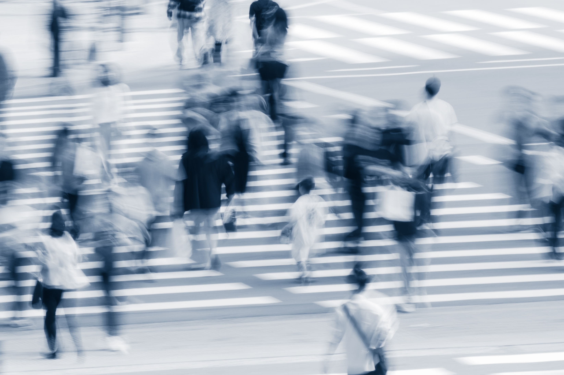
ESTUDIO PERCEPCIÓN
PEATONES EN BADALONA
MARZO 2026

Slide 3


Ficha Técnica
El centro de estudios y opinión Ponle Freno - AXA ha realizado una encuesta entre los ciudadanos para conocer su percepción como peatones en relación con la seguridad vial en las ciudades españolas.
Para este informe se han realizado 3.570 encuestas a individuos de más de 18 años que residen en ciudades de más de 100.000 habitantes, durante el mes de octubre de 2025 con un error muestral del ±1,64%. En Badalona se han realizado 220 encuestas con un error muestral del ±6,6%.
Panel Toluna.
La encuesta analiza los resultados en su conjunto y también de forma individual en las 10 ciudades que configuran el circuito de carreras Ponle Freno (Badalona, Bilbao, Las Palmas de Gran Canaria, Madrid, Málaga, Palma de Mallorca, Santander, Valencia, Vigo y Zaragoza), además de la suma del resto de ciudades.
Los resultados globales se presentaron con motivo del lanzamiento del Manifiesto Ponle Freno Peatones 2030 y este documento contine los de Badalona.
Estudio de opinión de los peatones españoles.
Marzo 2026

Slide 4
SITUACIÓN GENERAL

Slide 5


¿Crees que la seguridad de los peatones en tu ciudad es mejor, igual o peor que hace unos años?
MEJOR
IGUAL
PEOR
26,4%
39,1%
34,5%
El 65% de los badaloneses cree que la seguridad en su ciudad para los peatones es mejor o igual a la de hace unos años.
Estudio de opinión de los peatones españoles.
Badalona. Marzo 2026

Slide 6



¿Crees que El límite de velocidad a 30 km/h ha mejorado la seguridad como peatón?
SI, MUCHO
MUY POCO
NO SE RESPETA
63,6%
12,3%
24,1%
Más del 60% cree que el límite de 30 km/h en ciudad ha mejorado la seguridad de los peatones.
1 de cada 4 dice que no lo ha hecho porque no se respeta, mientras que el 12% considera que su incidencia en la seguridad ha sido muy poca.
Estudio de opinión de los peatones españoles.
Badalona. Marzo 2026

Slide 7


¿Habría que sancionar los comportamientos de los peatones que ponen en riesgo su seguridad vial?
Multar por cruzar en rojo
o por donde no deben
Multar por cruzar la calle
mirando el móvil
72,3%
27,7%
80,4%
19,6%
8 de cada 10 ciudadanos de Badalona piden más mano dura y que se multe a los peatones que cruzan la calle mirando el móvil. Y 7 de cada 10 también se muestran partidarios de multar a quienes crucen en rojo o por donde no deben
Estudio de opinión de los peatones españoles.
Badalona. Marzo 2026

Slide 8
CIUDADES

Slide 9
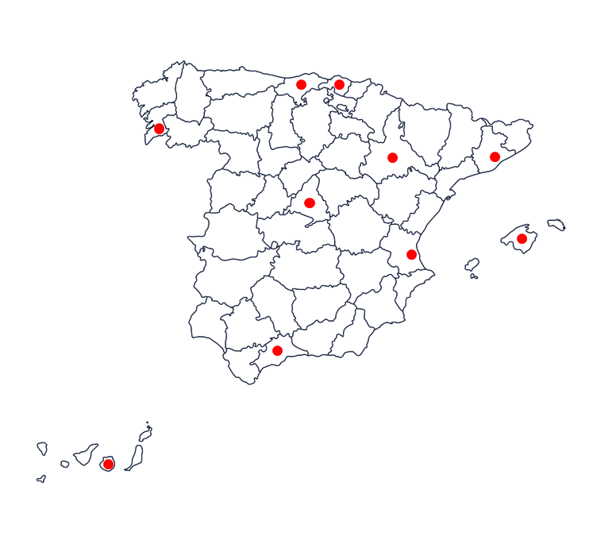
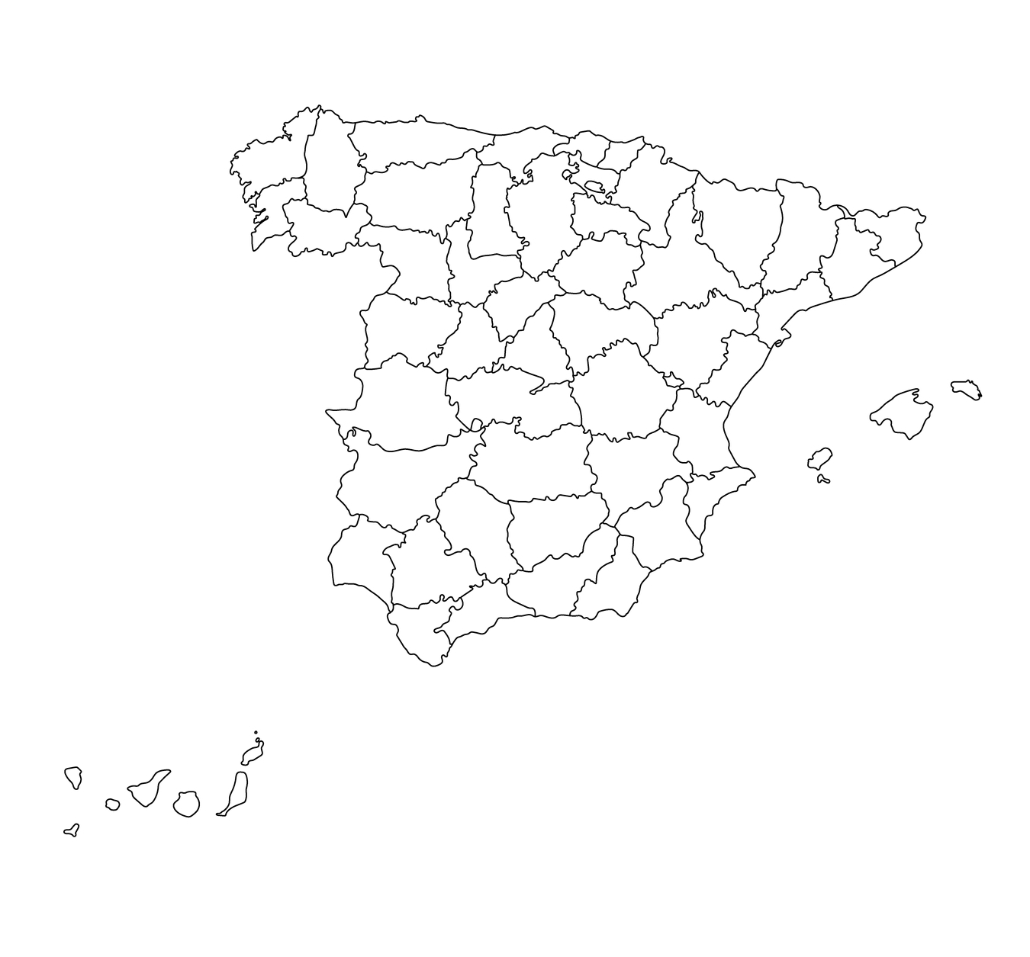
¿Qué nota le das a tu ciudad como peatón en términos de seguridad vial?
Badalona 6,10
Media Total
Resto Ciudades >100H
Media circuito Ponle Freno
6,45
6,39
6.50
Los badaloneses califican con un bien a su ciudad en términos de seguridad peatonal,
en línea con la media nacional
Estudio de opinión de los peatones españoles.
Badalona. Marzo 2026

Slide 10

De tu experiencia propia, ¿en qué lugar colocarías a tu ciudad en términos de seguridad vial para los peatones respecto a otras ciudades que hayas visitado?
MUCHO MEJOR
MEJOR
IGUAL
PEOR
MUCHO PEOR
5,0%
35,0%
15,5%
39,5%
5,0%
La valoración de los badaloneses sobre la seguridad para los peatones en su ciudad respecto a otras ciudades que conoce está muy dividida. El 40% cree que es mejor o mucho mejor y el 44% la considera peor o mucho peor. El resto opina que es igual.
Estudio de opinión de los peatones españoles.
Badalona. Marzo 2026

Slide 11
¿Qué ciudad de más de 100.000 habitantes crees que es más segura para los peatones? Top#10
Nacional
(SIN Badalona)
7,49%
8,15%
8,65%
5,97%
6,53
14,57
Los badaloneses sitúan a su ciudad como la segunda más segura para los peatones,
solo por detrás de Barcelona (segunda en el ranking nacional).
Estudio de opinión de los peatones españoles.
Badalona. Marzo 2026

Slide 12
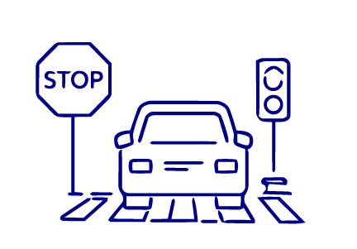
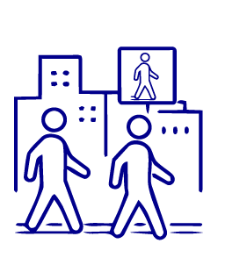
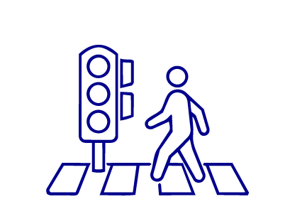



¿Qué razones crees que hacen que las ciudades sean más seguras para los peatones?
RESPETO CONDUCTORES A LAS NORMAS
MUCHAS CALLES PEATONALES
RESPETO PEATONES
A LAS NORMAS
LIMITE VELOCIDAD 30 EN TODA LA CIUDAD
TAMAÑO DE
LA CIUDAD
OTRAS
25,1%
23,5%
23,0%
13,2%
12,4%
2,8%
El respeto a las normas, tanto de conductores como de peatones, es la razón clave para que las ciudades sean más seguras para los propios peatones. Contar con muchas calles peatonales también está muy por encima de otras medidas como el límite de velocidad o el tamaño de las ciudades.
Estudio de opinión de los peatones españoles.
Badalona. Marzo 2026

Slide 13
MEDIDAS Y VISIÓN 2030

Slide 14
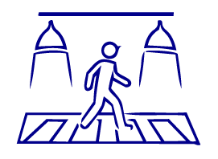
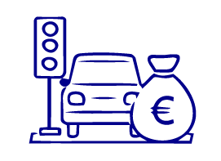

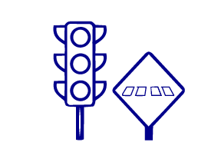
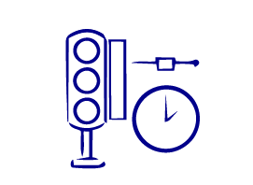
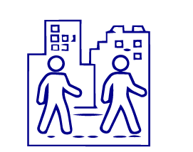
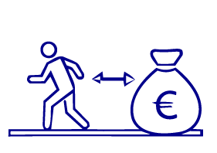




Puntúa las medidas que tu ciudad puede impulsar o lanzar para dar más seguridad de los peatones.
ILUMINAR PASOS PEATONES
AUMENTAR MULTAS SALTAR SEMÁFORO
AMPLIAR NÚMERO PASOS DE PEATONES
AUMENTAR SEÑALES VIALES SEMÁFARO
AUMENTAR EL TIEMPO SEMÁFOROS
7,89
7,55
7,33
7,26
7,19
AUMENTAR CALLES PEATONALES
AUMENTAR MULTAS CRUZAR FORMA INDEBIDA
PROHIBIR ALQUILER PATINETES ELECTRICOS
ELEVAR MÁS
LOS PASOS DE
PEATONES
AMPLIAR LIMITE VELOCIDAD 30KM/H
A TODA LA CIUDAD
PROHIBIR / MULTAR USO DE MÓVIL Y AURICULARES AL CRUZAR CALLE
7,17
7,00
6,97
6,82
6,61
6,54
Iluminar los pasos de peatones es la medida mejor valorada por los ciudadanos para mejorar la seguridad de los peatones con una puntuación de 8 sobre 10.
Estudio de opinión de los peatones españoles.
Badalona. Marzo 2026

Slide 15




¿Crees que en tu ciudad se logrará reducir al 50% los fallecidos y heridos graves en 2030?
MUY OPTIMISTA
OPTIMISTA
PESIMISTA
MUY PESIMISTA
9,6%
40,5%
42,7%
7,2%
El 51% de los badaloneses cree que es posible lograr el objetivo de reducir a la mitad las víctimas mortales y los heridos graves por accidentes de tráfico en sus ciudades en 2030.
Estudio de opinión de los peatones españoles.
Badalona. Marzo 2026

Slide 16
CONCLUSIONES

Slide 17
Conclusiones
SITUACIÓN GENERAL
Para 4 de cada 10 peatones, la seguridad en Badalona se mantiene igual que hace unos años. El resto se divide entre quienes opinan que la situación ha mejorado (26%) o ha empeorado (34%).
Más del 60% cree que el límite de 30 km/h en ciudad ha mejorado la seguridad de los peatones.
Los badaloneses ven con buenos ojos una mayor firmeza en el cumplimiento de las normas a los peatones: Más del 70% estaría a favor que se sancione a los peatones que cruzan con el semáforo en rojo, fuera de los pasos habilitados o mientras utilizan el teléfono móvil.
RANKING CIUDADES
Los ciudadanos de Badalona califican la seguridad peatonal de su ciudad con un bien (6,1), en línea con el resto de ciudades españolas.
La valoración de la seguridad de los peatones en su ciudad, en comparación con otras ciudades divide a los badaloneses entre quienes creen que es mejor y quienes opinan lo contrario.
Estudio de opinión de los peatones españoles.
Marzo 2026

Slide 18
Conclusiones
Sin embargo, posicionan a su ciudad, Badalona, como la segunda más segura para los peatones, solo por detrás de Barcelona.
Los principales motivos señalados para catalogar a una ciudad como segura para los peatones son el respeto a las normas por parte de los conductores (25%) y los peatones (23%) así como contar con calles peatonales (24%).
MEDIDAS Y VISIÓN 2030
Iluminar los pasos de peatones es la medida mejor valorada por los ciudadanos para mejorar la seguridad de los peatones Le siguen aumentar las sanciones a los conductores que se salten los semáforos en rojo y aumentar el número de pasos de peatones.
La mitad de los ciudadanos de Badalona son optimistas de cara al futuro. El 51% cree posible lograr el objetivo 2030 de reducir a la mitad las víctimas mortales y los heridos graves por atropello en su ciudad en 2030.
Estudio de opinión de los peatones españoles.
Marzo 2026

